Slide 1
Importância do tratamento espiritual
Escola de Evangelização de Pacientes
Grupo Espírita Guillon Ribeiro

Slide 2
Por onde começar?
“O Espiritismo veio ensinar o processo de libertação. O modo de se libertar de todas as servidões inferiores. Mil formas de escravidão e uma só forma de libertação: Jesus!
‘Eu sou a Porta’¹, disse Ele. ‘A Verdade vos fará livres...’².”
        (SUELY C. SCHUBERT. Obsessão/Desobsessão, primeira parte, cap. 8)
        ¹ João, 10:7.
        ² João, 8:32.

Slide 3
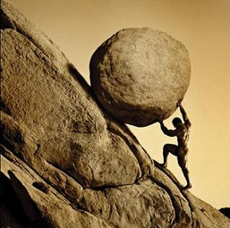
“Mola propulsora”: a vontade
“O homem pode sempre, pela sua vontade, sacudir o jugo dos Espíritos imperfeitos [...]. Se o constrangimento chegou ao ponto de paralisar sua vontade [...], a vontade de uma outra pessoa pode substituí-la.”
        (ALLAN KARDEC. Revista Espírita, Outubro de 1858)

Slide 4
Quais as medidas de profilaxia contra a obsessão?
Fortalecimento da alma
Hábito da prece
Autoeducação

Slide 5

Quais os meios de se combater a obsessão?
FORTALECIMENTO DA ALMA
  “Para preservá-lo das enfermi-dades, fortifica-se o corpo; para garanti-la contra a obsessão, tem-se que fortalecer a alma; donde, para o obsidiado, a necessidade de trabalhar por se melhorar a si próprio [...].”
        (ALLAN KARDEC. A Gênese, cap. 14, item 46)

Slide 6
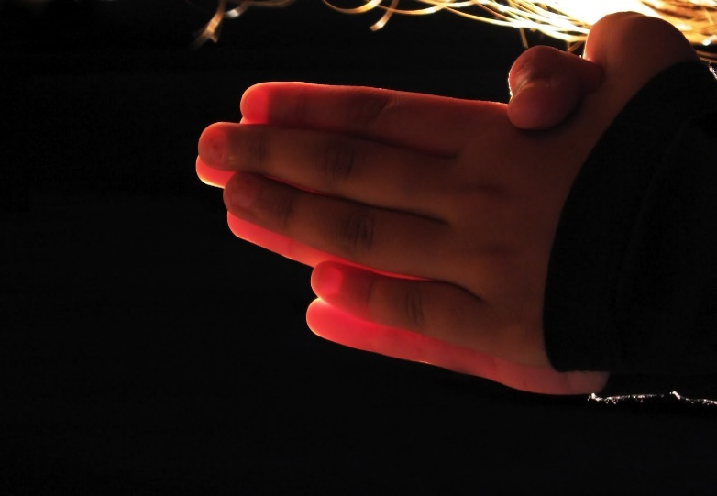
Quais os meios de se combater a obsessão?
HÁBITO DA PRECE
  “Em todos os casos de obsessão, a prece é o mais poderoso meio de que se dispõe para demover de seus propósitos maléficos o obsessor.”
        (ALLAN KARDEC. A Gênese, Cap. XIV, item 46)
“A oração, porquanto desdobrada na ação superior, representa a psicoterapia antiobsessiva mais relevante, que está ao alcance de toda e qualquer pessoa responsável, de boa vontade.”
        (MANOEL P. DE MIRANDA P. Painéis da Obsessão.)

Slide 7

Quais os meios de se combater a obsessão?
AUTOEDUCAÇÃO
  “Só o trabalho de auto­evangelização, porém, é firme e imperecível. Só o esforço individual no Evangelho de Jesus pode iluminar, engrandecer e redimir o espírito, porquanto, depois de vossa edificação com o exemplo do Mestre, alcançareis aquela verdade que vos fará livres.”
        (EMMANUEL. O Consolador, perg. 219)

Slide 8

Qual é o caminho seguro para a desobsessão?
REFORMA ÍNTIMA
  “[...] antes de qualquer esforço externo se há que predispor o paciente à renovação íntima, intransferível, ao esclarecimento, à educação espiritual, a fim de que se conscientize das responsabilidades que lhe dizem respeito, dando início ao tratamento que melhor lhe convém, partindo de dentro para fora. ”
        (MANOEL P. DE MIRANDA. Grilhões Partidos, cap. 11)

Slide 9
Que medidas complementares poderão ser tomadas para que o processo desobsessivo aconteça de forma eficaz?
CULTO DO EVANGELHO NO LAR
  “O lar que cultiva a prece transforma-se em fortaleza, compreenderam? As entidades da sombra experimentam choques de vulto, em contato com as vibrações luminosas deste santuário doméstico, e é por isso que se mantêm à distância, procurando outros rumos....”
        (ANDRÉ LUIZ. Os mensageiros, cap. 37)
  Durante o Culto
    A Família é amparada pelos mentores;
    Espíritos Superiores fluidificam a água;
    Espíritos sofredores são atendidos no lar;
    A comunidade é beneficiada pelas emanações;
    Espíritos ainda voltados ao mau afastam-se em virtude do ambiente de luz e da boas vibrações.

Slide 10

Que medidas complementares poderão ser tomadas para que o processo desobsessivo aconteça de forma eficaz?
CARIDADE
  “Amemo-nos uns aos outros e façamos aos outros o que quereríamos nos fizessem eles.’ Toda a religião, toda a moral se acham encerradas nestes dois preceitos. Se fossem observados nesse mundo, todos seríeis felizes: não mais aí ódios, nem ressentimentos..”
        (ALLAN KARDEC. O Evangelho Segundo o Espiritismo, cap. 13, item 9)

Slide 11

Que medidas complementares poderão ser tomadas para que o processo desobsessivo aconteça de forma eficaz?
LEITURAS EDIFICANTES
  “O Livro Espírita é sempre amigo disponível para dialogar conosco, ensinando-nos o melhor caminho
  para a aquisição da paz e da felicidade que aspiramos encontrar.”
        (CARLOS A. BACCELLI. O Evangelho de Chico Xavier, item 151)

Slide 12

Que medidas complementares poderão ser tomadas para que o processo desobsessivo aconteça de forma eficaz?
ESTUDO
  “Efetivamente, não alcançaremos a libertação verdadeira sem abolir o cativeiro da ignorância no reino do espírito. [...] Quem aspira entesourar os valores da própria emancipação intima à frente do Universo e da Vida, deve e precisa estudar.”
        (EMMANUEL/ANDRÉ LUIZ. Estude e Viva, cap. 1)

Slide 13
O que a casa espírita oferece para quem está fazendo tratamento espiritual?
Cursos de Doutrina Espírita
    Sábado, às 17h30
Palestras Públicas
    Terça-feira, às 20h
Campanha de Fraternidade Auta de Souza
    Sábado, às 8h30
Trabalhos Assistenciais
    Sábado, às 8h30

Slide 14
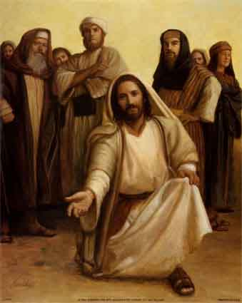
Jesus
“Assim, brilhe diante dos homens a vossa luz.”
  Jesus (Mateus, 5:16)

